Slide 1
簡単な自己紹介
Self introduction

Slide 2
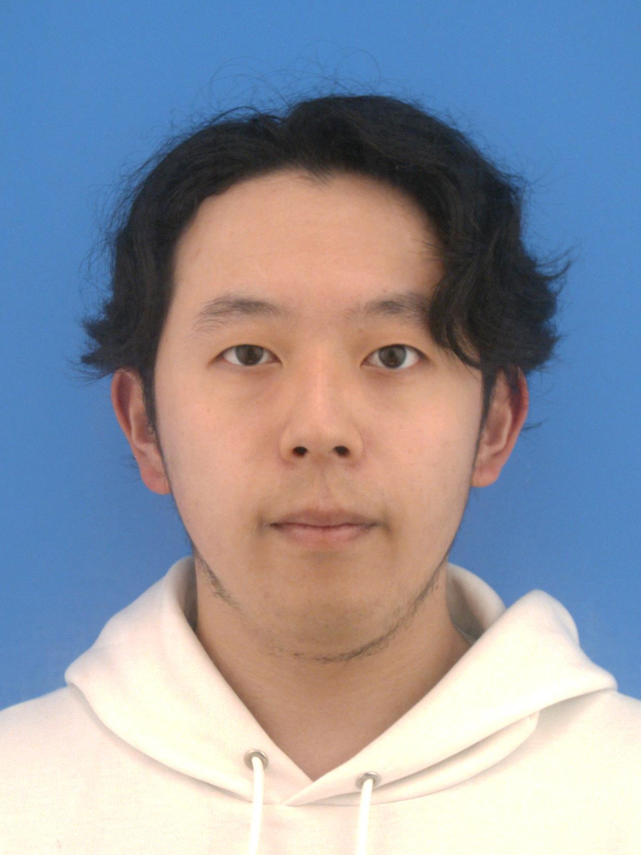
名前 菊池陸大 (Kikuchi Takahiro)
出身地:日本 神奈川県 (Japan Kanagawa Prefecture)
立教大学 B4 (Rikkyo University B4)
村田・中川研所属
右の写真は今朝とった理研の実習生登録用の証明写真です
理研でこの顔を首からぶら下げている人間がいたらそれは私です

Slide 3
やってること、やってみたいこと
今はsPhenixやINTTの基礎知識を学んでいるほか、rootとC++を勉強しています
いずれはデータ解析(大雑把ですみません)をやってみたいです

Slide 4
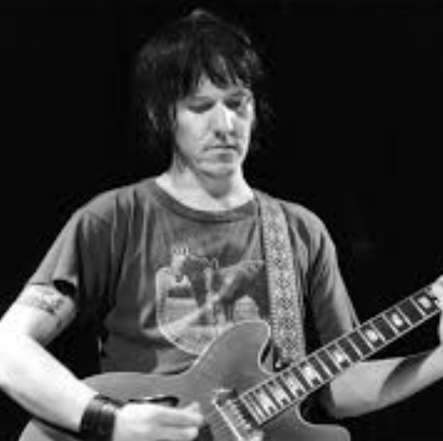
最後に 好きなもの
Elliott Smithというシンガーソングライターが大好きです

